Slide 1


MSPR Développement Mobile
Arosaje
BRIDAY Hugo
BERARD Erine
DOMAS-VASSEROT Jade
DELATTE Duncan

Slide 2


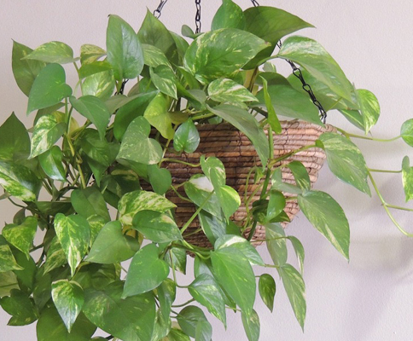
Sommaire
1 - Présentation générale du projet
2 - Maquettes & MCD
3 - Partie Backend & API
4 - Application mobile
5 - Site Web
6 - Conclusion

Slide 3
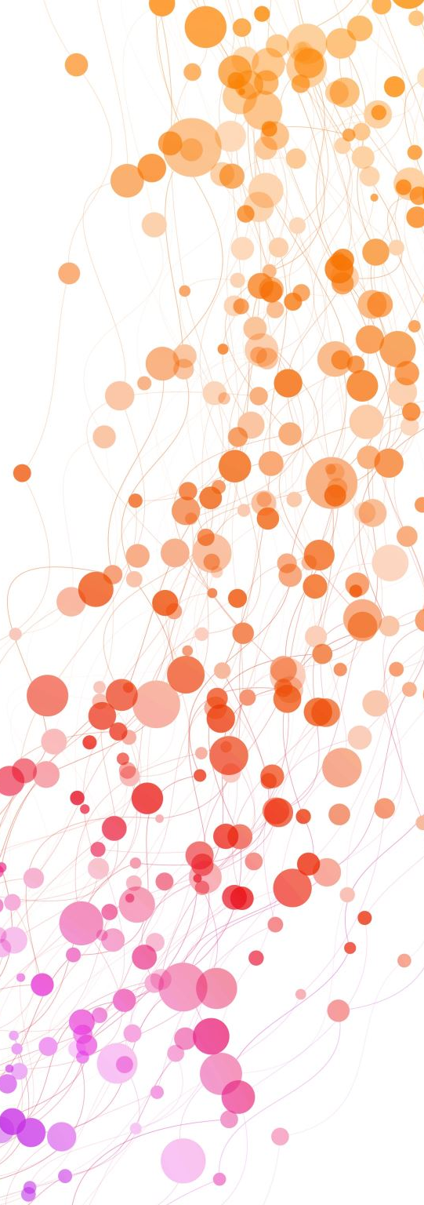
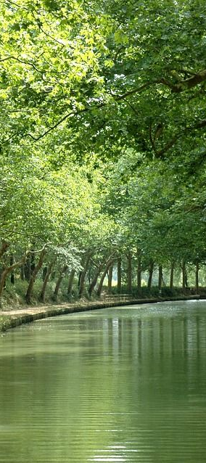
1 - Presentation générale
Objectifs : Mettre en place et réaliser un projet en partant de zéro
Réaliser la structure initial du projet et en cerner les problématiques à résoudre
Mettre en place une BDD
Créer un site Web et une application fonctionnelle

Slide 4

Qu’est-ce qu’Arosaje ?
Résaux social afin de trouver des profesionnels de confiance pour s’occuper de vos plantes
Système de chat et de géolocalisation pour trouver des propriétaires / spécialistes près de chez vous

Slide 5

Technologies utilisées
Base de données & host
Backend
Frontend
MySql
Docker
Java
Framework Maven & Spring-Boot
Swagger pour l’interface API
Flutter (Appli)
Html/CSS & JavaScript
Vue JS & Vutify

Slide 6
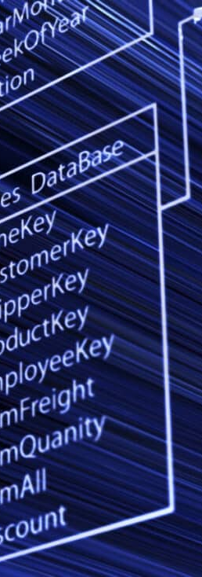
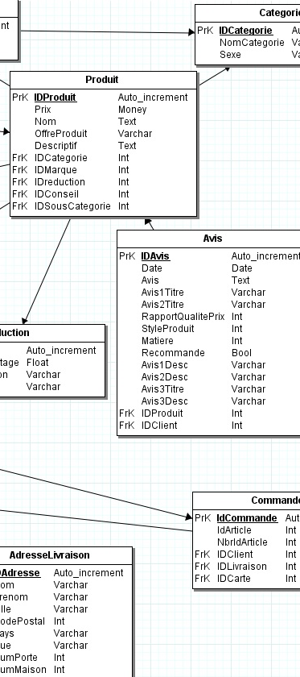
2 - Maquettes & MCD
Modèle Conceptuel de Données pour la structure de notre BDD
2 Maquettes : Web et Application
Listage des fonctionnalités à développer

Slide 7
Modèle Conceptuel de données

Slide 8
Listing des fonctionnalités

Slide 9
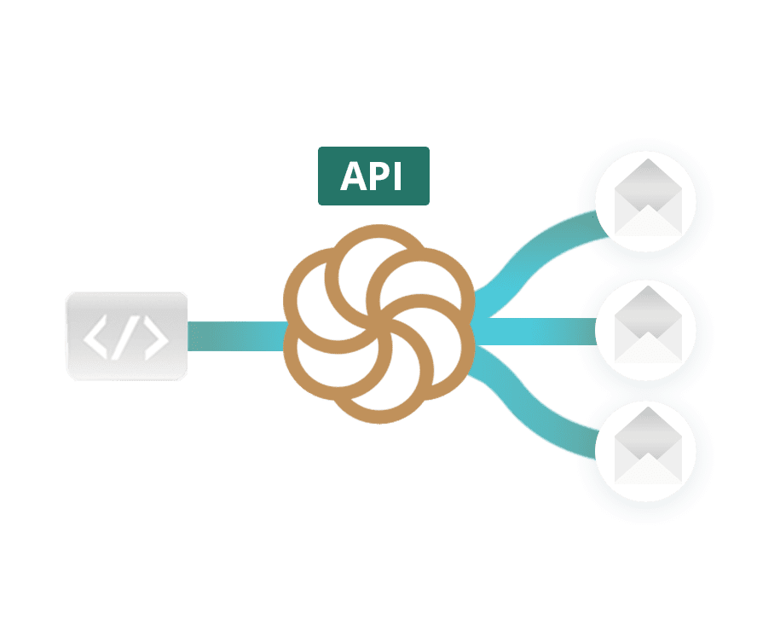

3 - Backend et API
Base de données
Backend pour le site Web et l’Application mobile
API Spring-boot

Slide 10


Base de données
blablabla

Slide 11


Backend Site Web et Appli
blablabla

Slide 12


API
blablabla

Slide 13
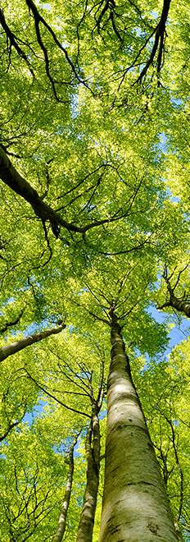
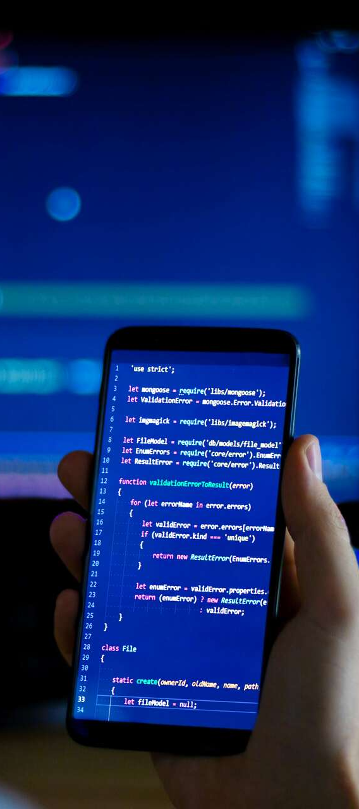
4 – Application Mobile
blablabla

Slide 14

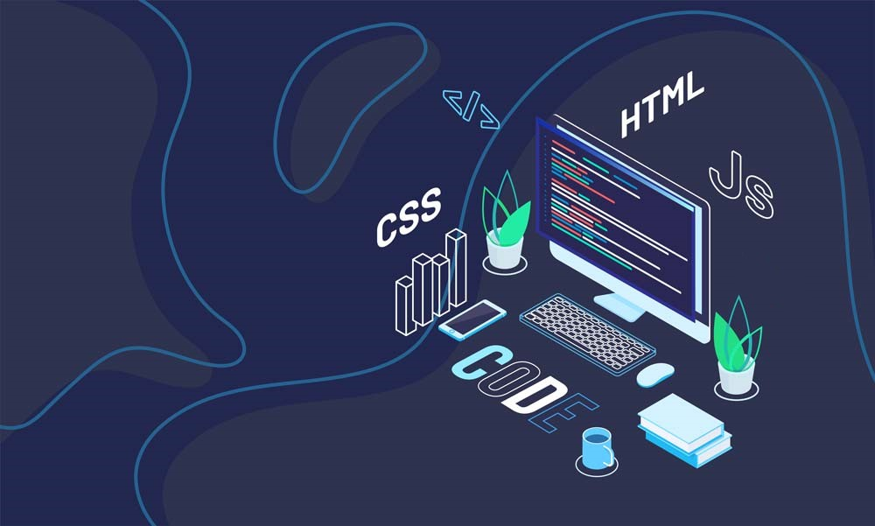
5 – Site Web
blablabla

Slide 15



6 - Conclusion

